Slide 1
Информатизация здравоохранения Архангельской области: опыт, результаты, перспективы.
Министр здравоохранения Архангельской области А.А. Карпунов, к.м.н.
11 апреля 2017 года
г. Москва

Slide 2
Общая характеристика региона
Архангельская область - крупнейший по площади
субъект в европейской части России
Площадь – 413 103 км² (3,45% площади РФ)
Население - 1 122 266 чел. (01.01.2017)
Арктическая зона Архангельской области:
Площадь – 187 754,3 км² ≈ 5 % площади АЗ РФ
Население – 652 867 чел. (01.01.2016) ≈ 28,2 % населения АЗ РФ
Особенности:
низкая плотность населения (2,74 чел/кв. км (без НАО)
наличие водных преград
удаленность от ближайшей медицинской организации
недостаточное покрытие территории связью

Slide 3
Региональный сегмент единой информационной системы в сфере здравоохранения АО
ФЭР 2
ИЭМК
ФОМС
ТФОМС
Электронная медицинская карта
Портал врача
Передача
данных на
федеральный
уровень
Электронная запись на прием к врачу
Портал госпитализации
Региональный сегмент ЕГИСЗ
Архангельской области
Региональный
сервис
Электронный рецепт
ИПРА
Смертность
ЕС диспетчеризации
Сервисы в
стадии
разработки
58 медицинских организаций
МИС МО
МИС МО
МИС МО
СМП

Slide 4
«Интегрированная электронная
медицинская карта»
Количество территориально выделенных подразделений, передающих ИЭМК

Slide 5
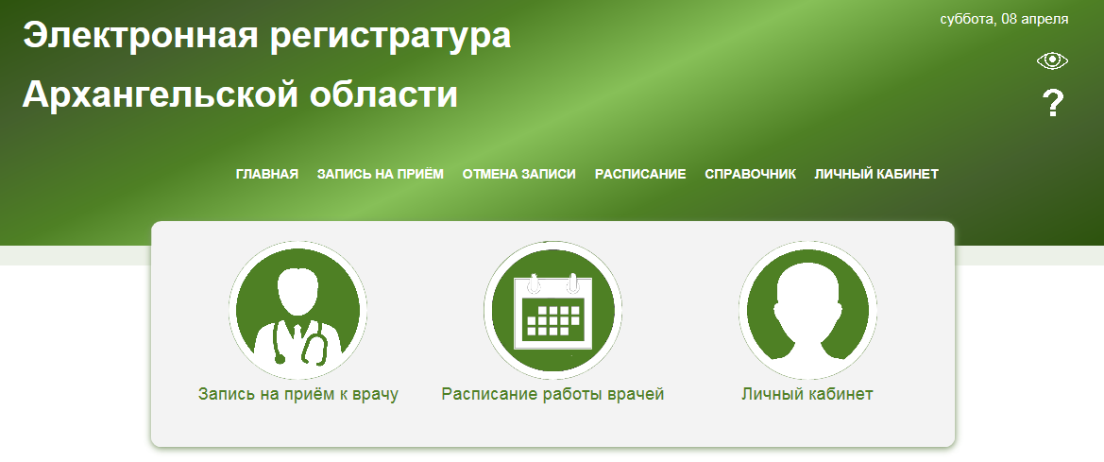
Электронная запись на приём к врачу
На портале zdrav29.ru реализован функционал
«Личного кабинета» с аутентификацией
через систему ЕСИА:
запись на прием;
история записи;
лист ожидания;
обратной связи с МО;
сведения об оказанной мед.помощи из ЭМК (тестовый режим)
Количество территориально выделенных электронных регистратур

Slide 6
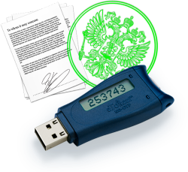
ЭЛЕКТРОННЫЙ РЕЦЕПТ
Медицинская организация
Фармацевтическая
организация
Реализовано
Не реализовано
Единая БД выписанных рецептов
Внесение изменений в 323-ФЗ
Статус юридически – значимого медицинского документа в электронном виде.
ЭЦП
Электронный документооборот

Slide 7
Развитие телемедицины
2015 год
организация дистанционного онкоконсилиума на базе Архангельского клинического онкологического диспансера
1995 год
начало реализации совместного российско-норвежского проекта «Телемедицина на Северо-Западе России»
1996 год
открытие кабинета телемедицины в областной клинической больнице и телемедицинской студии в г. Котласе
2000 год
создание Архангельского областного центра телемедицины на базе областной клинической больницы
2004 год
создание телемедицинского центра в составе реанимационно-консультативного центра Архангельской областной детской клинической больницы им. П.Г. Выжлецова
Всего в 2016 году проведено 4 807 телемедицинских консультаций:
ГБУЗ АО «АОКБ» – 4 194 консультаций,
ГБУЗ АО «АОДКБ» – 766 консультаций,
ГБУЗ АО «АКОД» – 46 дистанционных онкоконсилиумов.
Внедрены дистанционная передача данных суточного мониторирования сердечного ритма (холтеровское мониторирование) и артериального давления (СМАД), описание данных исследований лучевой диагностики (КТ, МРТ, Rg, в т.ч. флюорографии и маммографии), телеметрическая передача данных электрокардиографии

Slide 8
Телемедицинское консультирование
Внедрение телемедицинских технологий с 1995 года
Архангельский областной консультативно-диагностический центр телемедицины
Специалисты ОЭКСМП
III уровень
Телемедицинский центр Архангельской областной детской клинической больницы им. П.Г. Выжлецова
Дистанционный онкоконсилиум Архангельского клинического онкологического диспансера
II уровень
Телемедицинская студия
10 государственных медицинских организаций, в т.ч. 5 специализированных (межмуниципальных) межрайонных центров
I уровень
Телемедицинская студия
21 государственная медицинская организация, в т.ч. 18 центральных районных больниц

Slide 9
Динамика количества телемедицинских консультаций
+20%
+37%
Архангельский клинический онкологический диспансер -
46 дистанционных онкоконсилиумов (2015 год – 35 )
Ненецкий автономный округ-
467 консультаций (2015 год – 438)

Slide 10
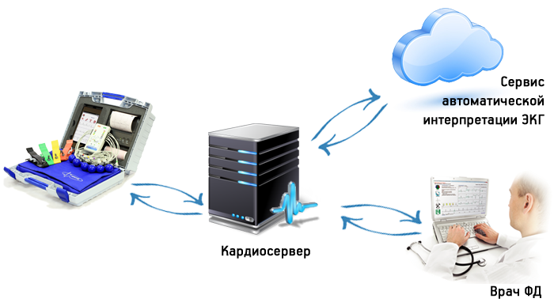
Использование комплекса дистанционной передачи и консультирования ЭКГ ССМП АО
Решает следующие задачи:
Регистрация ЭКГ фельдшерами ФАП, врачами (фельдшерами) бригад СМП, терапевтами поликлиник на приеме и на выезде к пациенту на дом, персоналом офисов общей практики
Автоматическая обработка зарегистрированных ЭКГ программным обеспечением интернет-сервера
Просмотр ЭКГ врачами функциональной диагностики, кардиологами на своем рабочем месте с возможностью вынесения врачебного заключения
Дистанционное консультирования медицинского персонала, направившего ЭКГ
В ССМП имеются 10 комплексов, находящиеся на оснащении фельдшерских обще-профильных бригад г. Архангельска и Приморского района.
За I квартал 2017 года передано и проконсультировано более 500 электрокардиограмм.

Slide 11
Приоритетные направления развития региональной информатизации здравоохранения
продолжить работы по масштабированию медицинских информационных систем в МО для использования имеющегося функционала;
электронное взаимодействие между медицинскими организациями на основе использования сведений сервиса «Региональное хранилище электронных медицинских карт»;
подключение к подсистеме «Концентратор услуг» единого портала государственных услуг региональной системы электронной записи на прием к врачу;
создание центральной системы хранения и обмена лабораторными исследованиями;
развитие на базе ГБУЗ АО «Архангельской станции скорой медицинской помощи» единого центра управления скорой и неотложной медицинской помощью;
развитие системы телемедицинских консультаций, развитие системы дистанционной расшифровки ЭКГ;
создание центрального архива медицинских изображений.

